Slide 1
Método de ordenamiento de Shell-sort

Slide 2

introducción
Creado por Donald Shell , que lo publicó en la revista Communications of the ACM en 1959.
Es un algoritmo de ordenación interna, se basa en comparaciones e intercambios. Aunque también puede realizar ordenación externa.
Es una versión mejorada del método de inserción directa.

Slide 3
Características
Ordenamiento interno( memoria principal ).
Comparación y intercambio.
Falta de estabilidad (2) .
Mejora de burbuja, selección directa, inserción directa.
Método in-situ.
Interior a heap sor, radix sor, qick shor.
Usos exclusivo.
Plaxton , Poonen propuesta .
Insercion directa ampliado.
Alto nivel de complejida.

Slide 4
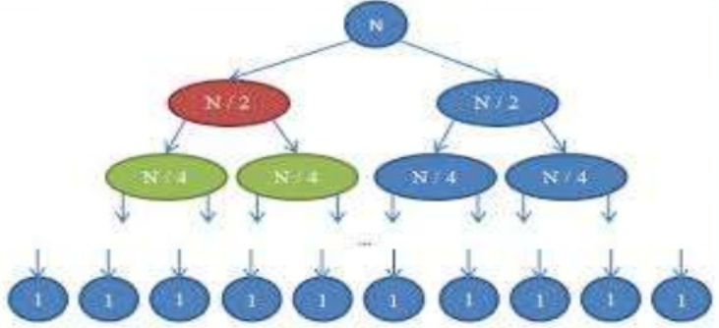
Modulo de trabajo
En el método se propone que las comparaciones se efectúen con saltos de mayor tamaño, pero con incrementos decrecientes, así los elementos quedarán ordenados en el arreglo.

Slide 5
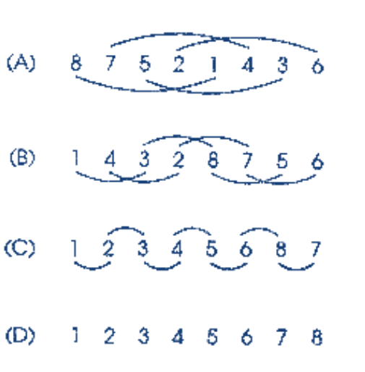
Representación grafica

Slide 6
ejemplo
Consideremos un arreglo que contenga 10 elementos.
5 | 8 | 2 | 1 | 6 | 7 | 9 | 3 | 4 | 3

Slide 7
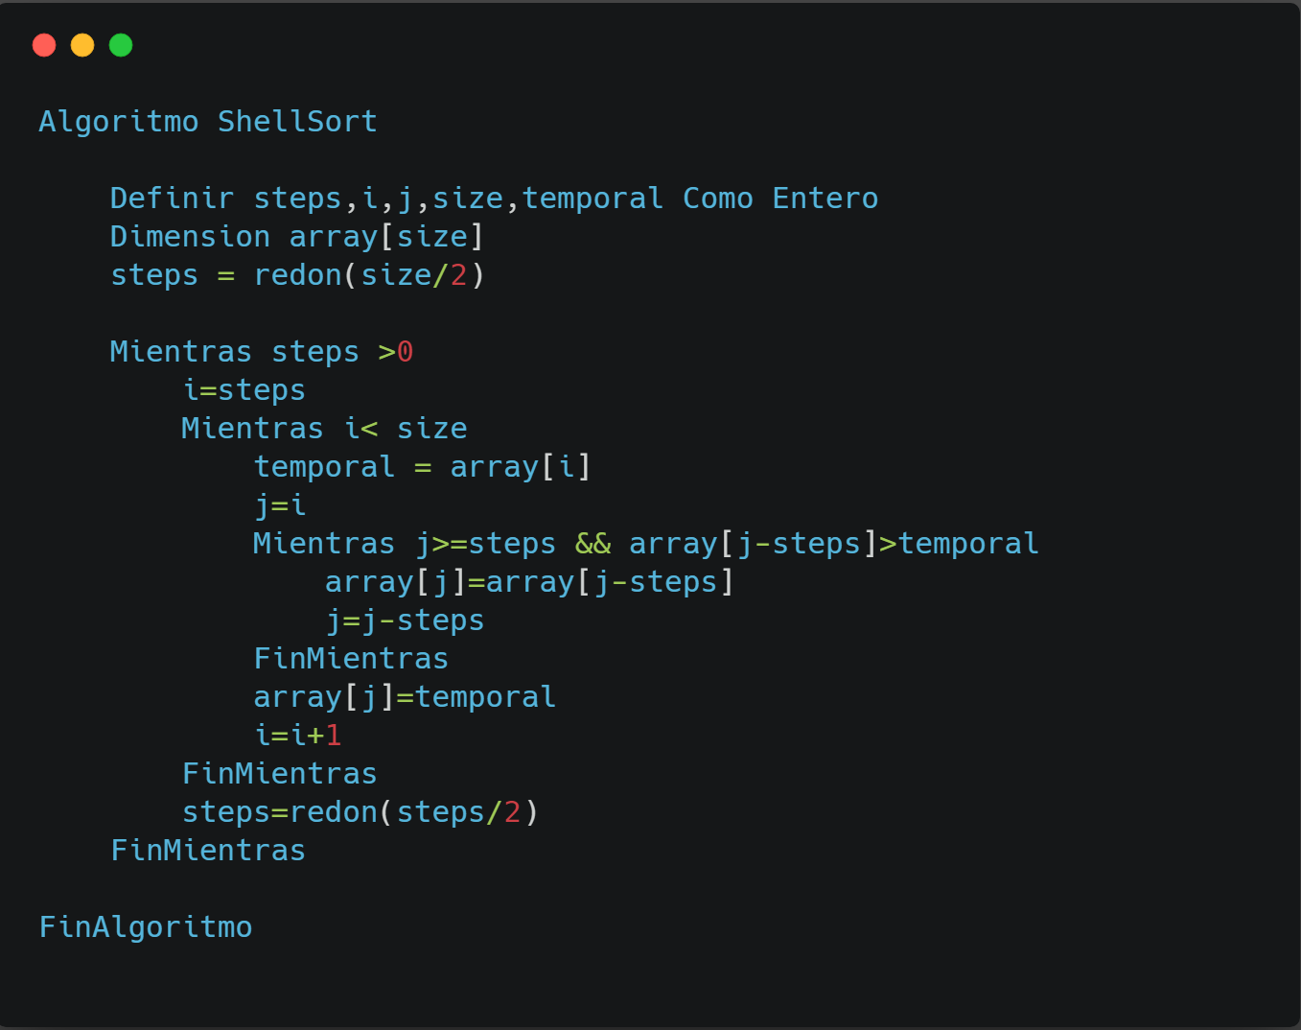
Pseudocódigo

Slide 8
Análisis del Shellsort
Haciendo un análisis en este método de ordenamiento vemos que shellsort es una mejora de insert sort ya que explota dos de sus propiedades:
Eficiencia para conjuntos de datos pequeños.
Eficiencia en datos previamente ordenados.
Además se debe hacer hincapié respecto a su complejidad, pero debemos conocer previamente estos conceptos.

Slide 9
En todo algoritmo es importante saber como se va a comportar, en función de los argumentos que les pasemos y la escala de los mismos. En especial el tiempo de ejecución ya que si se ingresan grandes tamaños de datos nuestra aplicación se puede resentir.
El tiempo de ejecución de un algoritmo se puede deber a diversos factores. Pero se debe tener en cuenta dos ideas.
Determinar el tiempo en base al tamaño de entrada.
El crecimiento de una función respecto al tamaño de entrada (tasa de crecimiento).

Slide 10
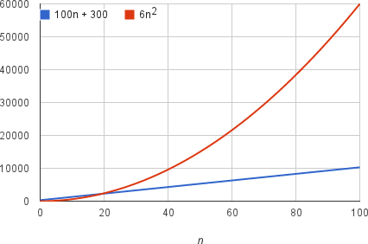

NOTACIÓN ASINTÓTICA
Supongamos un algoritmo que corre con una entrada de tamaño “n”, se tarda $6n^{2}+100n+300$.

Slide 11
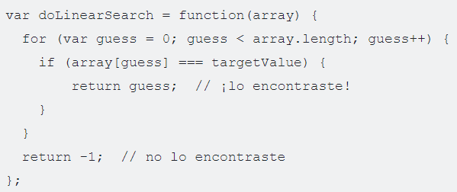
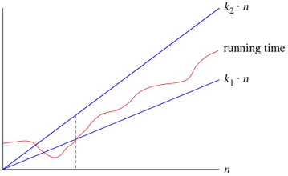
NOTACIÓN θ grande (big-θ)

Slide 12
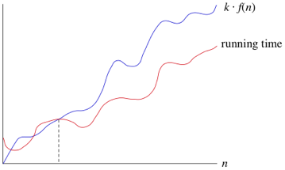
Notación O grande (Big-O)

Slide 13
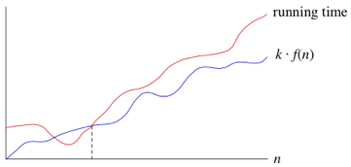
Notación Omega grande (Big-Ω)

Slide 14
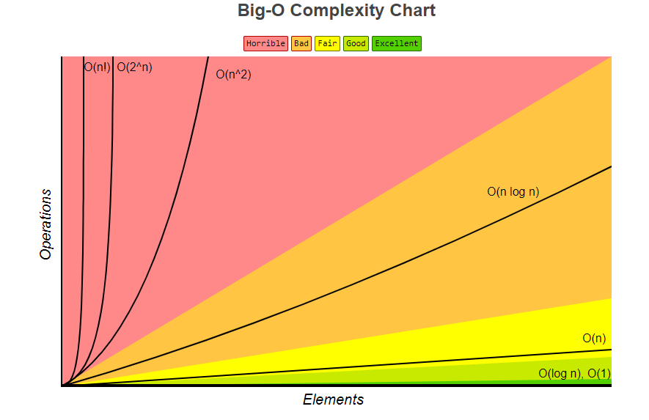

Slide 15
